Slide 1


ご提案資料
株式会社●● 御中

Slide 2
アジェンダ
１）ファンくる他社優位性
２）費用に関して

Slide 3





























































































１０年・累計３００万レポートの実績
実施店舗は毎月約５，０００店舗、全国エリアをカバーした覆面調査サービスです

Slide 4
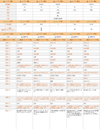
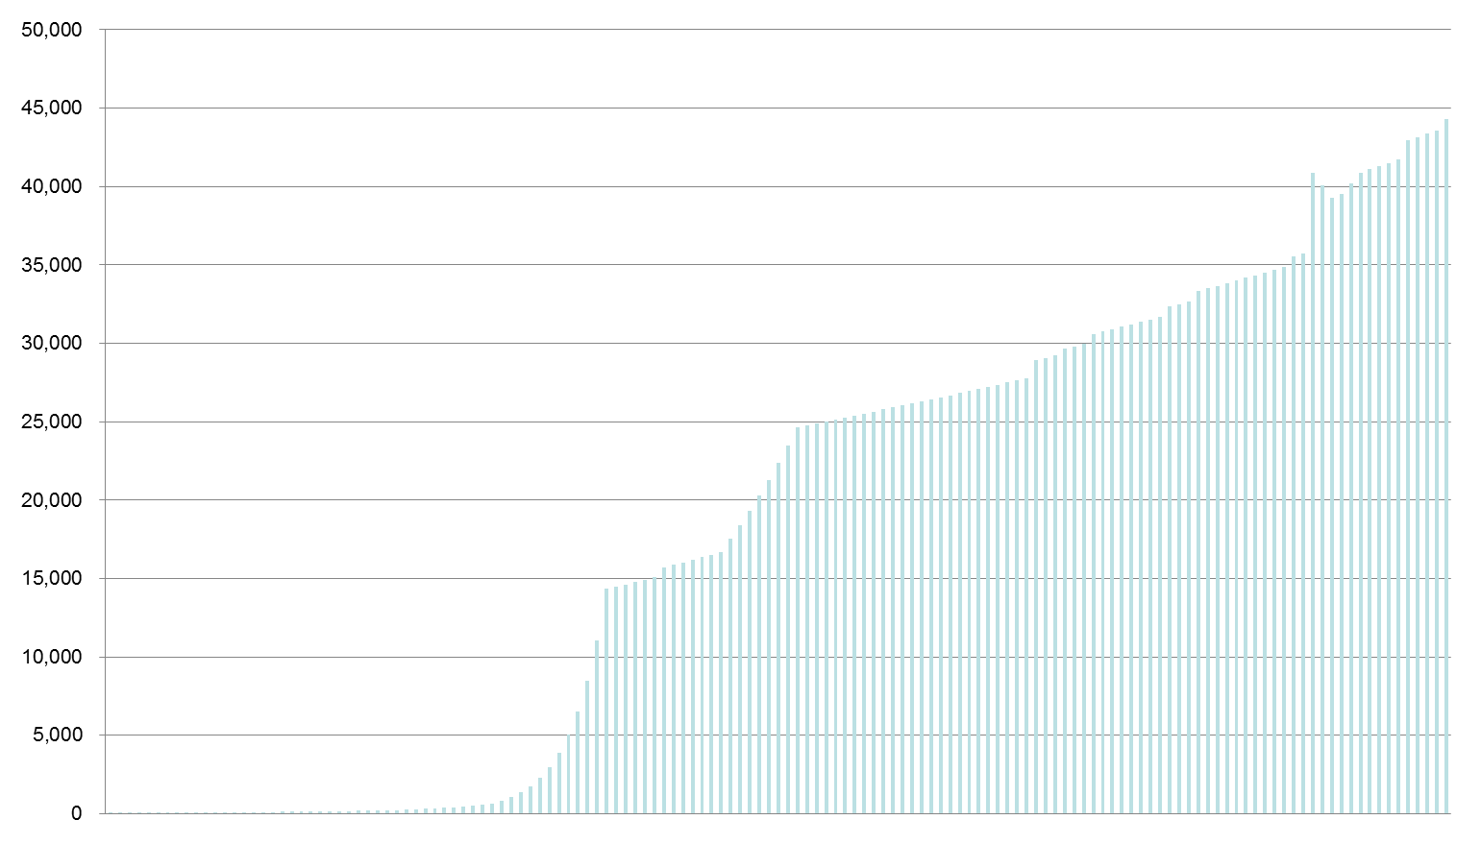
１０年・累計３００万レポートの実績
毎日２秒に１レポートのペースで納品されている国内ＮＯ.1の「覆面調査サービス」です
累計3００万レポート突破！
月間レポート納品数
約１００，０００件/月
2018年1月実績
2006
2018
Notes:
4
ハウス食品 日清 ライオン 明治 SATOU薬品 DHC キューピー 養老乃滝 神里商事 すた丼

Slide 5





特長① 速報性
従来の覆面調査
ファンくるの場合
2/1モニター来店
2/1モニター来店
アンケートチェック作業
アンケートチェック作業
約1ヶ月
全アンケート集計
報告書作成
平均3日
○○○様
報告書
2/28報告書到着
2/4管理画面アップ
昔過ぎて思い出せない・・・
速いので週次のMTGでも使える
フィードバックの速さが圧倒的に違うため改善点はすぐ実行可能！

Slide 6

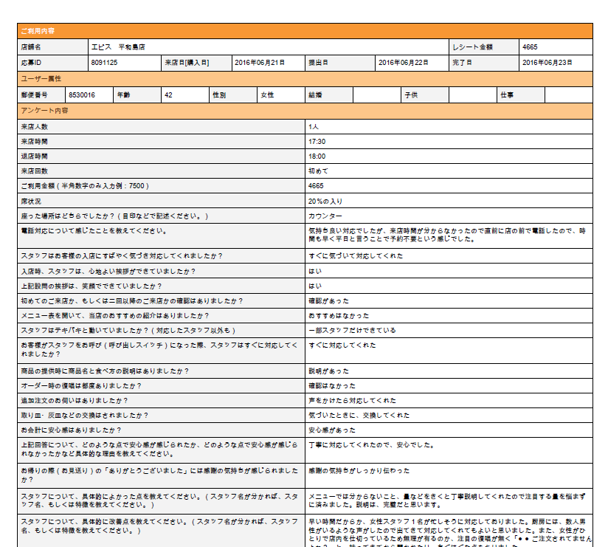
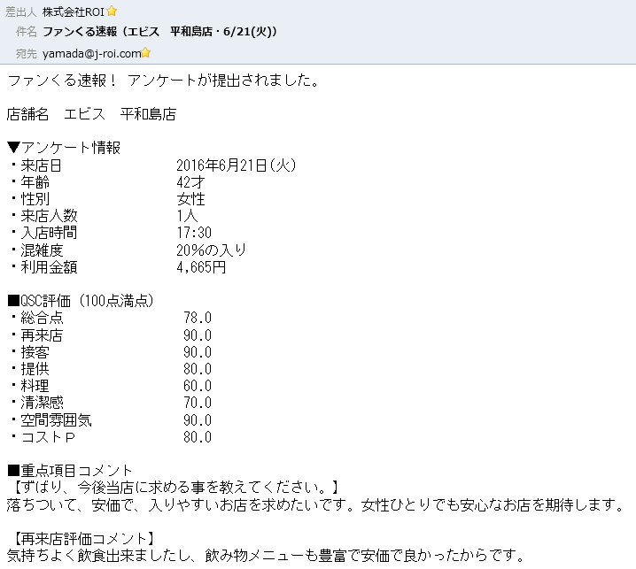
特長① 速報性
納品時にメールでもお知らせ

Slide 7




特長② レポートコスト
低コストの料金体系
モニター費用は成功報酬
例）モニターの飲食代金の合計が6,000円だった場合
1レポート：4,200円
ファンくる会員
モニター
謝礼50％
（3,000円）
①店舗にて
飲食代を支払い
③飲食代の一部を
謝礼としてお支払い
70%
ファンくる
店舗残
30％
（1,800円）
送客手数料20％
（1,200円）
ファンくる
店舗
30%
②実績に応じて謝礼費用、
送客手数料をファンくるへ
お支払い
店舗様
※上記はモニター派遣費用例です。管理画面利用費は別途

Slide 8

レポートコスト他社比較
従来の覆面調査
ファンくるの場合
飲食代全額＋手数料＋交通費
飲食代の中で謝礼と手数料を捻出
交通費
1,000円
覆面モニター飲食代が6,000円の場合のコスト比較
手数料
約8,000円
飲食代の30％が店舗に残るため、
ほぼ持出し費用を回収しながら実施できる
謝礼+手数料
約4,200円
（飲食代の70％）
請求
4,200円
請求
約15,000円
飲食代（謝礼）
6,000円
飲食代
6,000円
店舗残
1,800円
（飲食代の30％）
店舗残
1,800円
飲食代の中で謝礼と手数料を捻出！持出し費用は、ほぼ回収！
Notes:
サイト概要とお金の動き（アクティブはユーザーを持っている）
・規模感
・何をやっているか？
ファンくるのユーザーさんが毎月１億近く、実際に買い物をしている
実際にお金が動くところが特徴（実商品を購入しているから）
月間で１万人以上会員が増えている
会員様のためにも、いいコンテンツをそろえていきたい⇒クライアント様にもメリットとなる（世に広く認知）

Slide 9

特長③ 複数レポート/店
従来の覆面調査
ファンくるの場合
月間1レポートのみ
月間5～10レポート
60点
10点
80点
90点
20点
30点
100点
改善点がよく分からない・・・
本当の改善点がハッキリする
様々な状況下で複数人のレポートが取得できるため真の課題や改善点を掴める
様々な来店日で複数の評価が取得できる！真の改善点が明確になる！

Slide 10
特長③ 複数レポート/店
従来の覆面調査サービスは･･･
ファンくるの場合
レポートコストが高い
レポートコストが安い
レポート数が少ない
レポート数が多い
客観性が無い
客観性がある
現場が納得しない
現場が納得する
店舗が改善されない
店舗が改善される

Slide 11
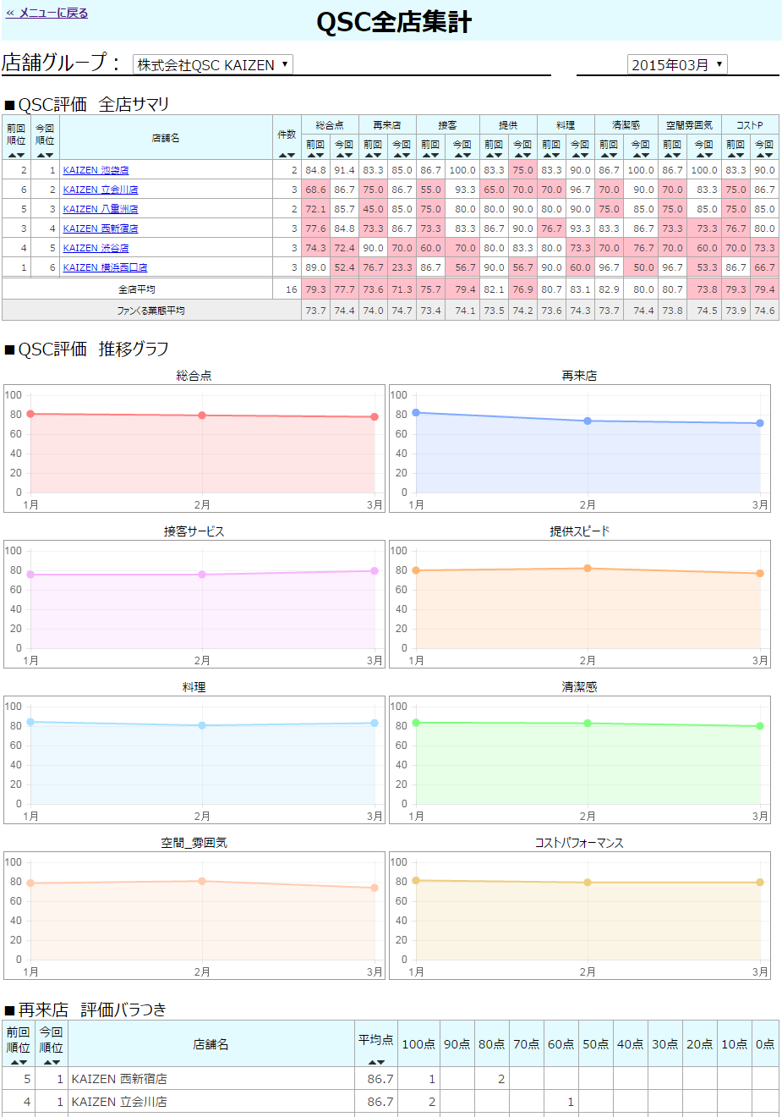
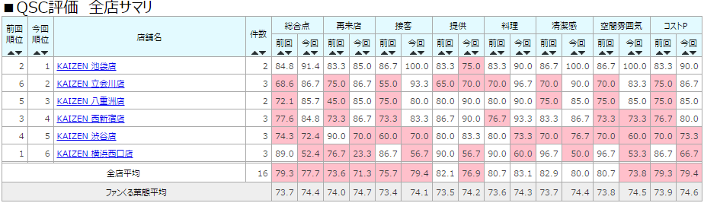
特長④ 見やすさ
QSCの各項目の点数評価もグラフで閲覧でき、前月と今月の比較が一目で把握できます。
再来店評価のバラつきを確認することで、再来店意思があるお客様が多いのか少ないのか把握できます。
重点項目の出来ている、出来ていない把握ができます。

Slide 12
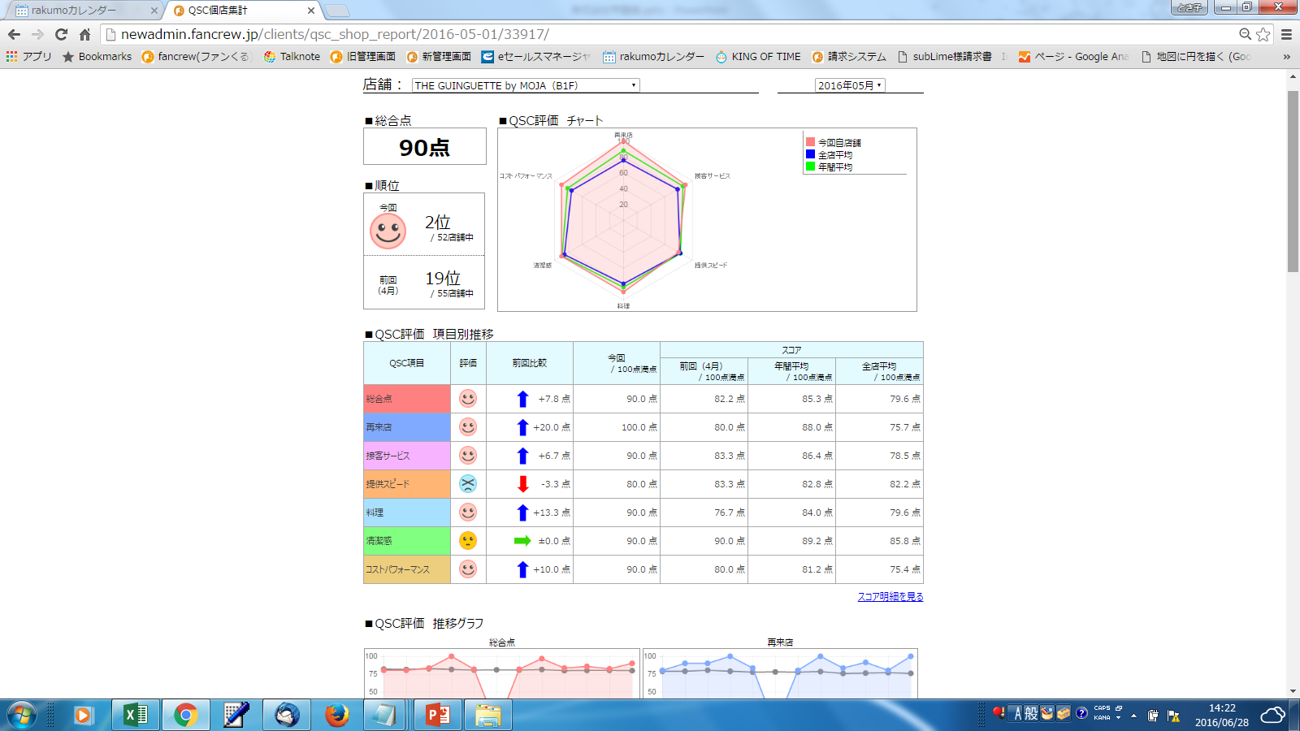
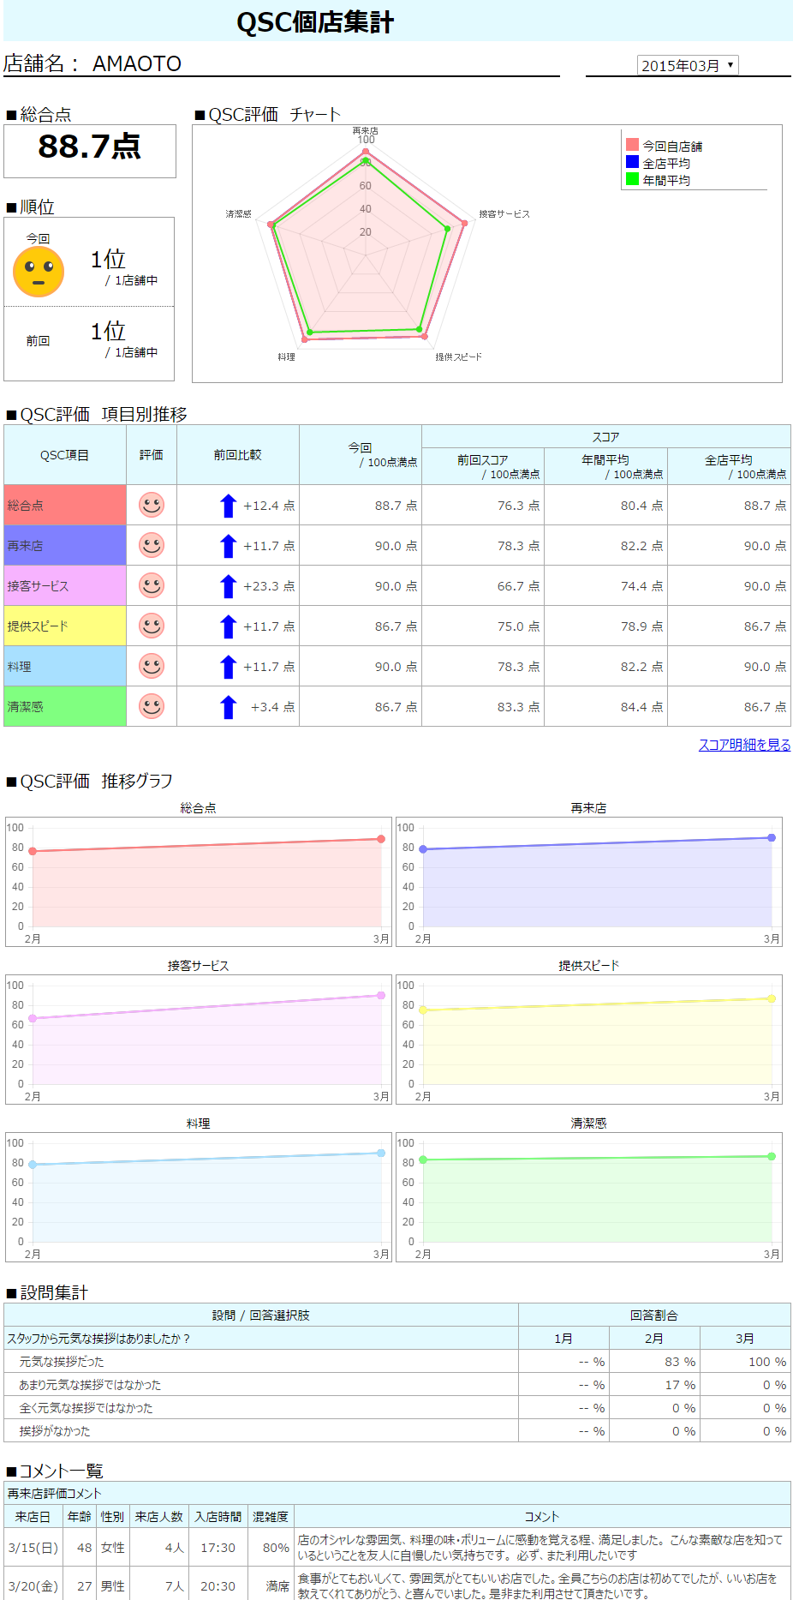
特長④ 見やすさ
各店舗様のQSC評価も閲覧でき何の項目が前月から上昇しているのか、また何点上がっているのか把握できます。

Slide 13
アジェンダ
１）ファンくる他社優位性
２）費用に関して

Slide 14
ファンくる価格表（USEN様紹介特別価格）
初期掲載料金
・導入初期/年1回契約更新毎
L 店舗ページ作成
L アンケート設計
L 告知メール配信
５０，０００円/１店舗
２０，０００円/1店舗
月額ASP使用料金
・月額システム利用
L アンケート集計
L アンケート速報メール配信
２０，０００円/１店舗
6，０００円/１店舗
成果費用
・モニター謝礼
謝礼立替分
飲食代金（組）×５０％
（謝礼上限額応相談）
・送客手数料
レシート添削
アンケート添削
飲食代金（組）×２０％
オプション
・報告会実施/報告書PPT作成
１５０，０００円/１回毎
・カスタマイズ集計資料作成
応相談/１回毎
・画像撮影システム（月額費用）
２，０００円/１店舗

Slide 15
他社比較費用シミュレーション
もしも1店舗様で月に10件のモニター調査を実施した場合…
※客単価3,000円のお店に2人組の調査員が来店した場合のシミュレーション
他社の場合
ファンくるの場合
項目 | 費用
月額集計費用 | 0円
調査員謝礼（飲食代） | 60,000円
調査員交通費 | 10,000円
調査手数料 | 80,000円
計 | 150,000円
項目 | 費用
月額集計費用 | 6,000円
調査員謝礼（飲食代） | 30,000円
調査員交通費 | 0円
調査手数料 | 12,000円
計 | 48,000円
1件あたりの単価：15,000円
1件あたりの単価：4,800円
ファンくるは圧倒的に『低コスト』で複数件の調査が可能です！

Slide 16

御社のお役に立てれば幸いです。
ご検討、宜しくお願い致します。

